Slide 1
Validación cruzada

Slide 2
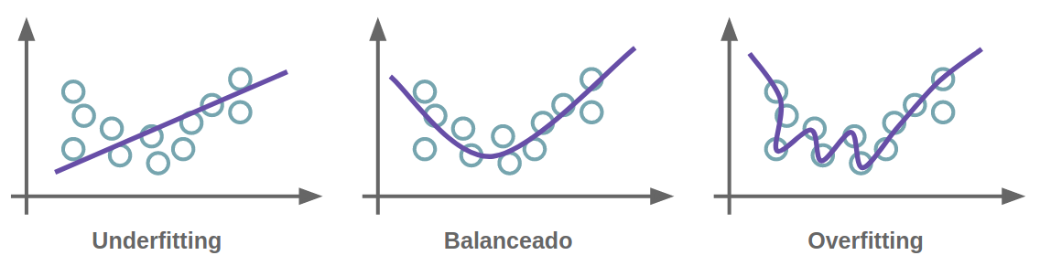
Validación cruzada
Aprender los parámetros de un predictor y probarla en los mismos datos es un error metodológico: un modelo que simplemente repitiera las etiquetas de las muestras que acaba de ver obtendría una puntuación perfecta, pero no sería capaz de predecir nada útil en datos que aún no ha visto.

Slide 3
Validación cruzada
Consiste en separar el conjunto de datos total en “entrenamiento” y “prueba.
Tiene como objetivo evaluar el desempeño de un modelo de machine learning en un conjunto de datos no utilizado para entrenar el modelo.
Esto es, obtener métricas que permitan ver cómo generaliza el modelo ante datos no conocidos, lo que permite además establecer si el modelo tiene algún grado de underfitting u overfitting.

Slide 4
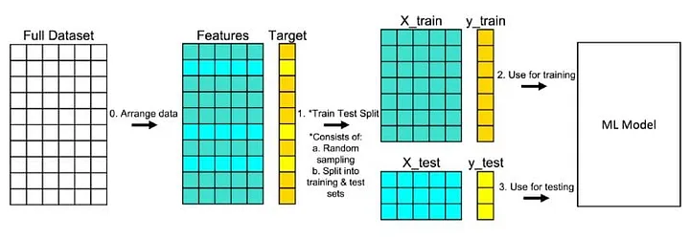

Slide 5
¿Cómo separar los datos?
La partición suele tener entre un 15 y un 30% de datos para pruebas.
Suele realizarse de forma aleatoria, es decir, esos datos de pruebas pueden estar en cualquier parte del conjunto de datos original. Aunque esto depende del problema.
¿Qué sucedería en una serie temporal?

Slide 6
Validación Cruzada k-Folds
Si elijo un% de datos para probar y otro % para validar, y lo hago de forma aleatoria o bajo algún criterio, ¿cómo sé que esa es la mejor opción de dividir?

Slide 7
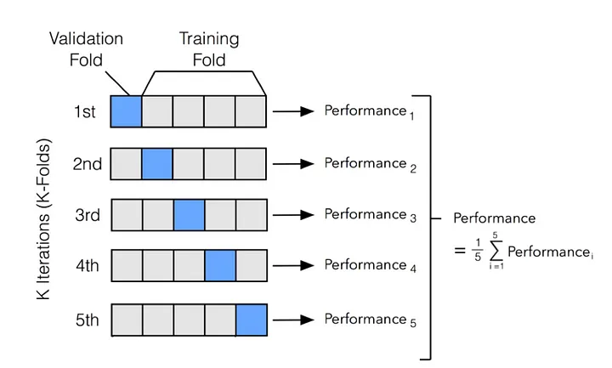

Slide 8

Validación Cruzada k-Folds
Uso el fold en azul como conjunto de validación.
Aplica robustez al modelo.
Ayuda a prevenir overfitting.
Puede ayudar para obtener los mejores hiperparámetros.

Slide 9
Validación Cruzada k-Folds
También puede utilizarse para ir variando el conjunto de test.
De esta forma todos los datos pueden aparecer en el conjunto de entrenamiento y en el de test, en diferentes entrenamientos.
Se pueden comparar las métricas que se obtienen en cada entrenamiento. De hecho, se obtienen k cantidad de métricas, y hay una esperanza y un desvío estándar de todas esas mediciones
¿Y si son muy distintas?

Slide 10
